Slide 1
모두를 위한 딥러닝
- 시즌 1 -
R파몬

Slide 2
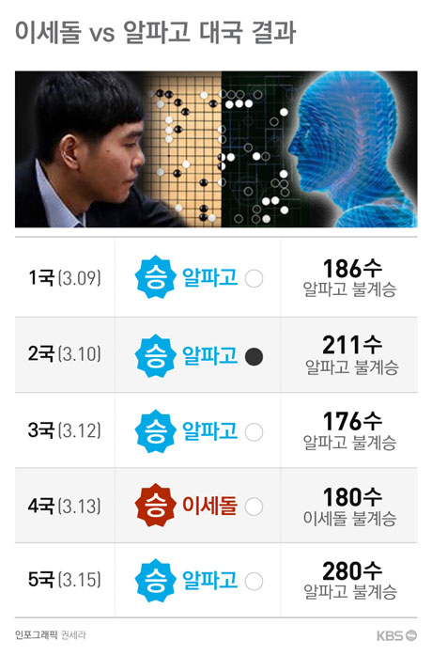
Google Deepmind Challenge match (2016.03.09 ~ 2016.03.15)

Slide 3
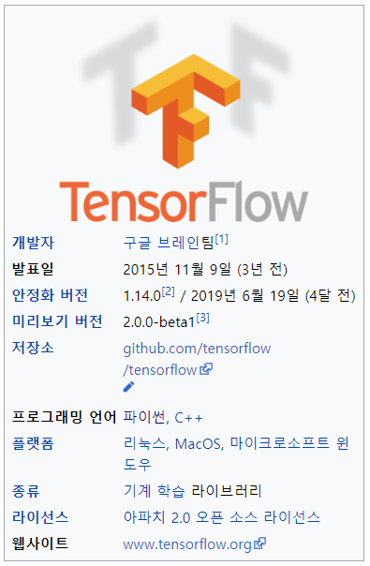
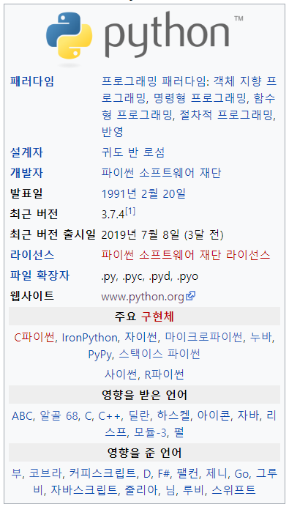
Tensorflow & Python

Slide 4
ML(Machine Learning) 배경
- 프로그래밍의 한계
• SPAM Filter : 많은 Rule 필요
• 자율주행 : 너무 많은 Rule 필요
모든 것을 사람이 프로그래밍 할 수 없다.
프로그래밍 없이 컴퓨터 스스로 학습할 수 있게 해야 한다.

Slide 5
ML 종류
- Regression
• Linear Regression (추정)
• Logistic Regression (분류, Classification)
• Multivariable (Vector) linear/logistic regression
- Neural Networks (Deep Learning)
• Neural Networks
• Convolutional Neural Networks (CNN)
• Recurrent Neural Networks (RNN)

Slide 6
Supervised/Unsupervised
- Supervised Learning
Labeled Data (Training Data Set)
• final exam score → regression (연속적인 결과 예측)
• Pass/non-pass → binary classification (2개의 결과 중 예측)
• Letter grade (A, B, C, E and F) → multi-label classification (여러 개의 결과 중 예측)
- Unsupervised Learning
Un-labeled Data
• Google news grouping
• Word clustering

Slide 7
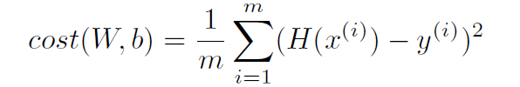
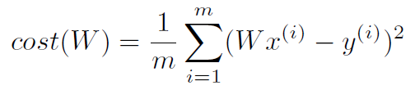
Linear Regression
- Linear한 모델로서 regression을 하는 것
- Predicting exam score : regression
• 공부시간(x)으로 점수(y)를 추정
- Hypothesis (가설) : H(x) = Wx+ b
- Cost function (Loss function) : Hypothesis 평가
• 모델에서 나온 예측값과 실제 결과값의 차이를 계산하는 함수
- Hypothesis 단순화 : H(x) = Wx

Slide 8
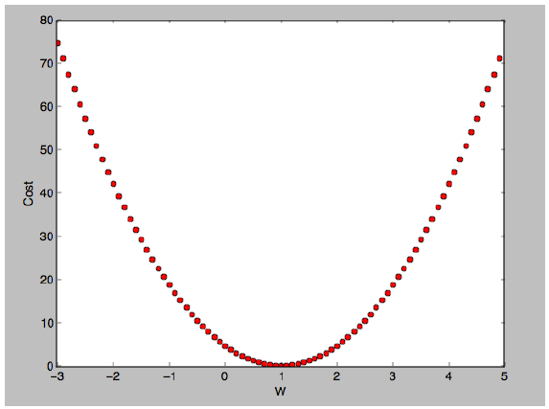
Cost function
- cost function의 형태
• W만 감안 (b 무시)

Slide 9
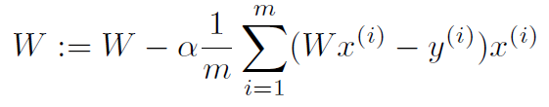
Gradient descent algorithm
- cost function을 최소화하는 W, b 값을 찾는 algorithm중 하나
- cost (W, b)의 cost를 최소화하는 W, b 값 찾기
• W := W – α * Δcost(W) (α = learning rate, Δ = W에 대한 미분)
• convex function에만 적용할 수 있다. (local minimum 문제)
• 더 많은 일반적인 function에도 적용 가능 : cost (w1, w2, …)
- Formal definition
- 실행 방법
• 초기값 설정
• W, b를 조금씩 변경
• cost(W, b) 감소 방향
• 지역해(local minimum) 까지 반복
• 초기값에 따라 최소값이 결정

Slide 10
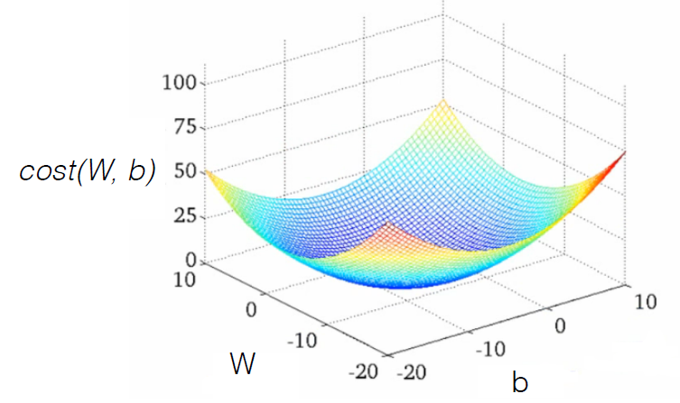
Gradient descent algorithm
- Convex function
• W, b 모두 감안

Slide 11
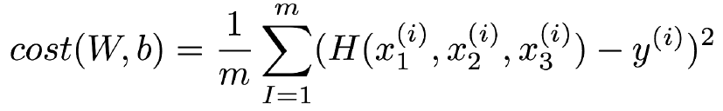
Multivariable linear regression
- 변수가 여러 개인 Linear Regression
- 단일 입력값
• Hypothesis : H(x) = Wx+ b
• Cost function :
- 복수 입력값
• Hypothesis :
• Cost function :

Slide 12
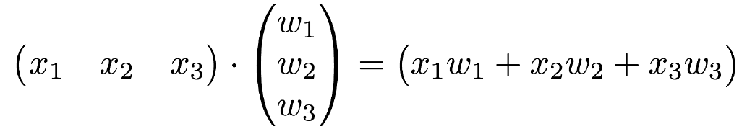
Hypothesis using matrix
- matrix로 표현
X * W = H(X)
→ H(X) = XW

Slide 13
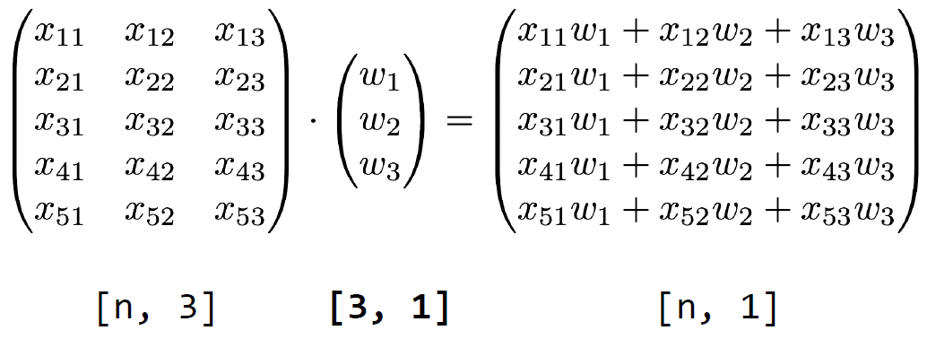
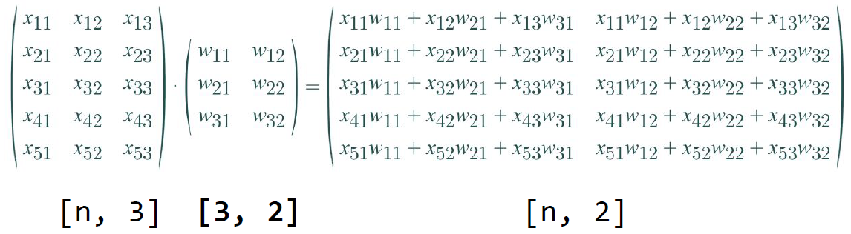
Hypothesis using matrix
- x 인스턴스가 복수인 경우

Slide 14
Logistic classification
- (Binary) Classification
• Spam Detection : Spam or Ham
• Facebook feed : show or hide
• Credit Card Fraudulent Transaction detection : legitimate or fraud
- 0, 1 encoding (Yes/No)
• Spam Detection : Spam (1) or Ham (0)
• Facebook feed : show(1) or hide(0)
• Credit Card Fraudulent Transaction detection : legitimate(0) or fraud (1)

Slide 15
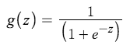
Logistic classification
- Linear regression
• 1 인지 0 인지를 알고 싶은데 입력값(x)에 따라서
• Hypothesis (H(x) = Wx+ b) 값이 0보다 엄청 작거나 1보다 엄청 큰 경우 발생 가능, 왜곡/잘못된 예측 발생 가능
- Logistic Hypothesis
• Hypothesis 결과값이 0 ~ 1 사이 이길 원함
• H(x) = Wx+ b
Z = H(x)
g(Z) : 결과값이 0 ~ 1 사이인 함수
• logistic function 또는 sigmoid function 이라고 함

Slide 16
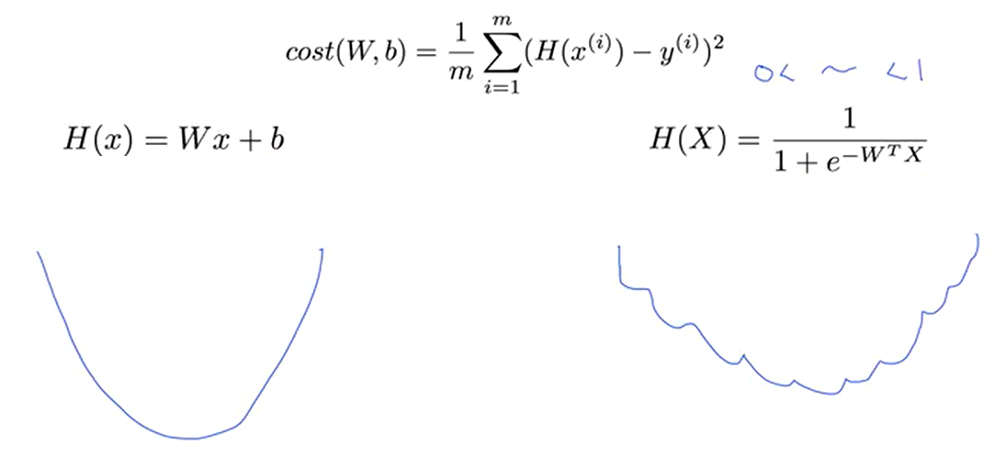
New cost function for logistic
- logistic regression에 맞는 cost함수 필요
- Linear regression의 cost함수 그래프
• gradient decent 알고리즘으로
최적의 W를 찾을 수 있다.
- Logistic classification의 cost함수 그래프
• gradient decent 알고리즘 사용 시
최적의 W를 찾을 수 없다.
• cost함수를 수정해야 한다.

Slide 17
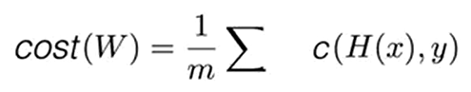
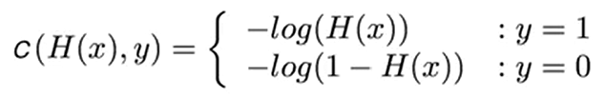
New cost function for logistic
- cost함수를 convex function으로 만들기 위해 C(H(x), y) 를 사용한다.

Slide 18
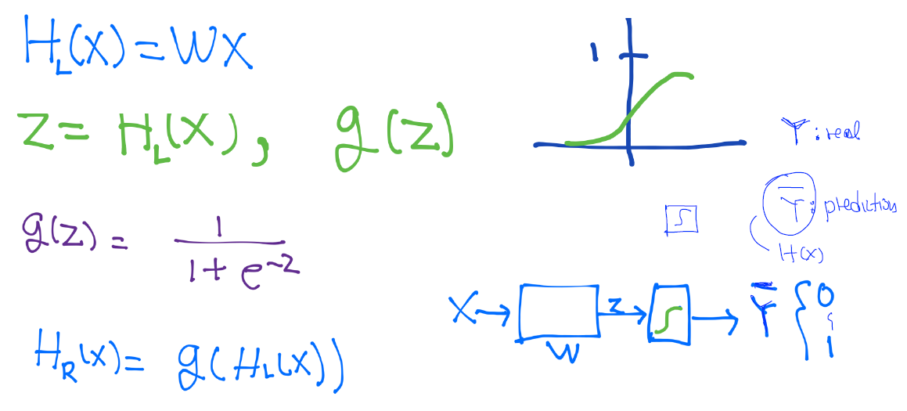
Logistic regression
- Linear regression 가설(WX)로 z를 계산하고,
z를 입력값으로 시그모이드 함수를 통과시켜 0~1사이의 Y를 예측한다

Slide 19
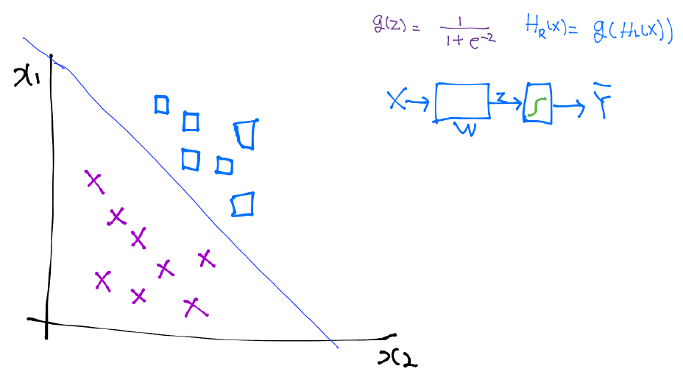
Logistic regression
???

Slide 20
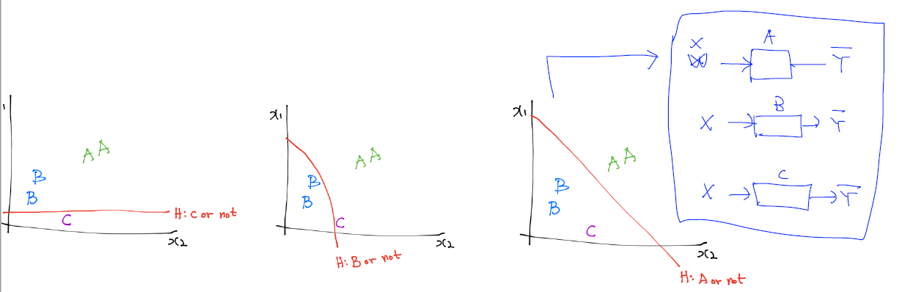
Multinomial classification
- Binary classification만으로도 multinomial classification 구현 가능
• x값으로 A or not A를 예측하는 binary classification
• x값으로 B or not B를 예측하는 binary classsification
• x값으로 C or not C를 예측하는 binary classification
→ 독립된 3개의 binary classification으로 multinomial classification을 구현

Slide 21
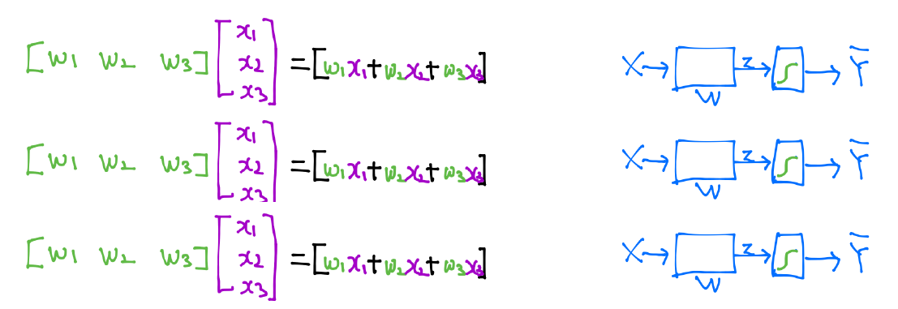
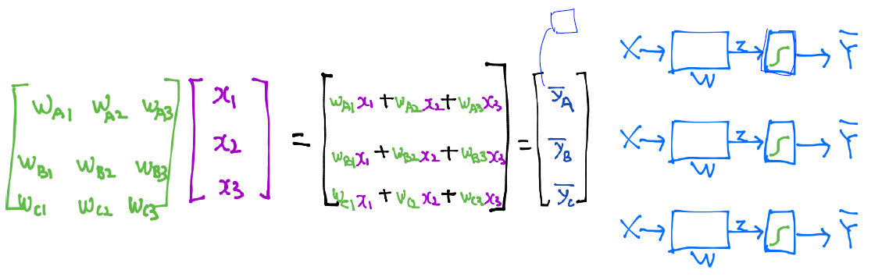
Multinomial classification
- 각각의 독립적인 계산을 한번 연산(매트릭스 곱셈)으로 계산할 수 있다

Slide 22
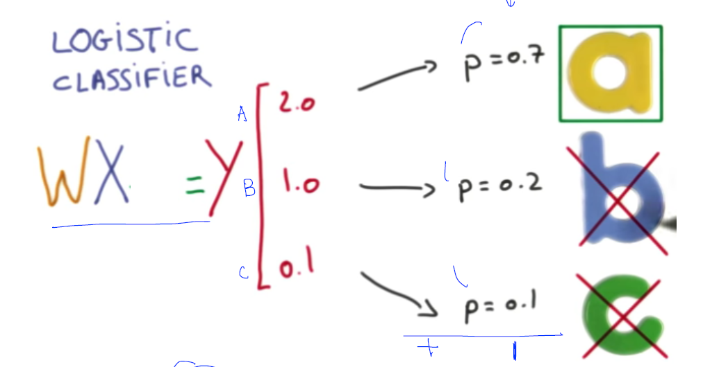
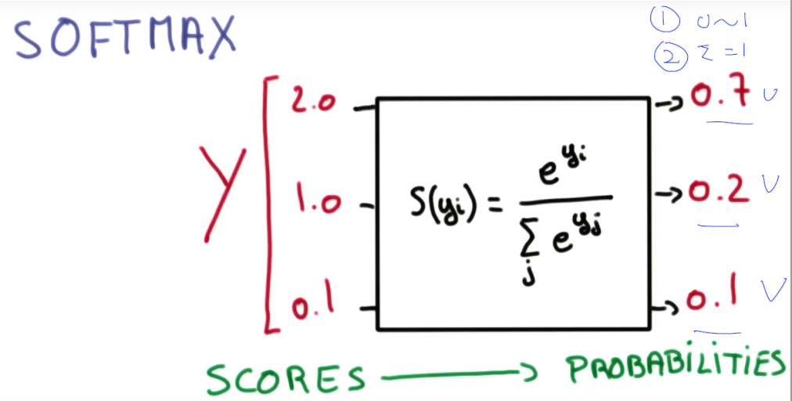
Softmax classifier
- 예측값 Y 가 0~1 이면서 예측값의 합계가 1 이 되도록 하는 함수
- 예측값 Y 를 A, B, C 가 나올 확률 변환 (scores -> probabilities)

Slide 23
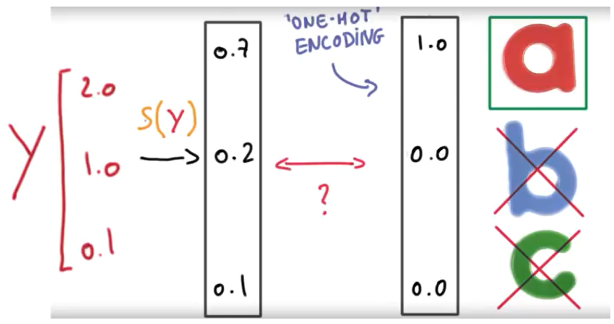
Softmax classifier
- ONE-HOT ENCODING
• 가장 큰 값은 1, 그 외는 0으로 처리

Slide 24
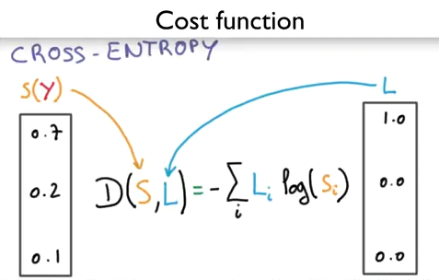
Cross-entropy cost function
- multinomial classification에 사용되는 cost function
• 실제값 L 과 예측값 S(y)의 차이인 cost를 Cross-entropy 함수로 계산
cost = 1/m * Σ{D(S,L)}
D(S, L) = - Σ{L*log(S)}

Slide 25
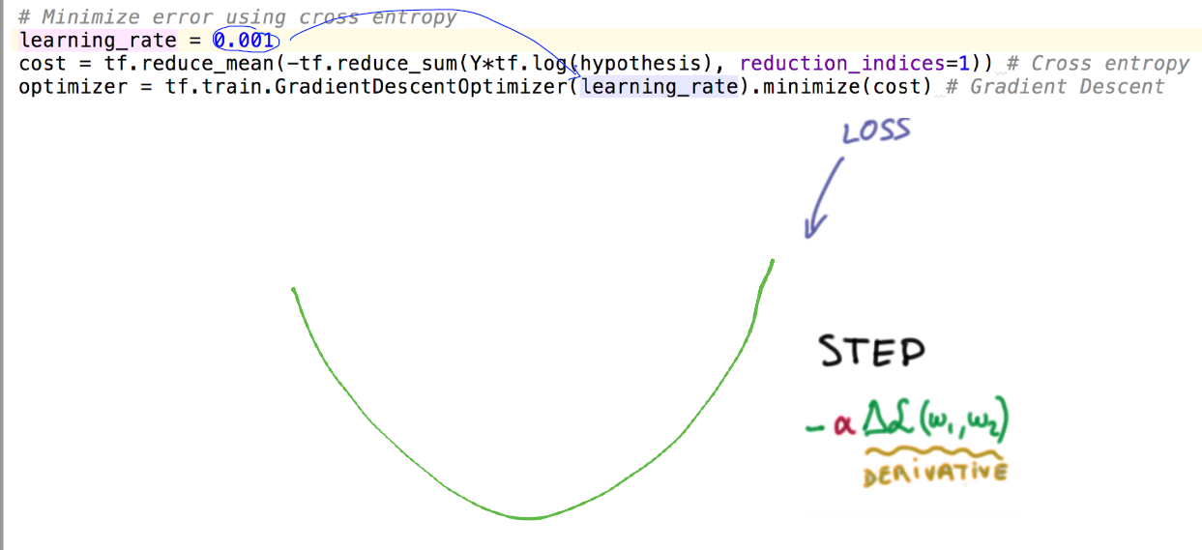
Learning rate
- Large learning rate : cost가 줄어들지 않고 오히려 점점 커짐.
→ overshooting
- Small learning rate : 학습 시간이 너무 오래 걸리거나 완전히 안됨
- 실험을 통해 적당한 learning rate를 찾는 것이 중요

Slide 26
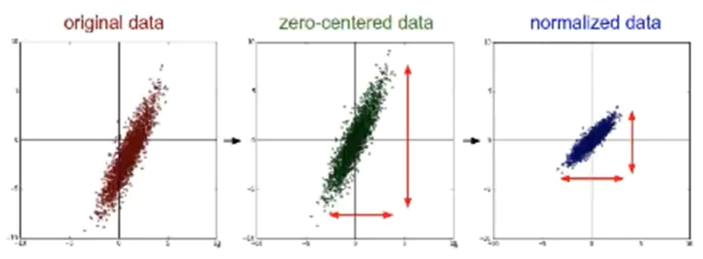
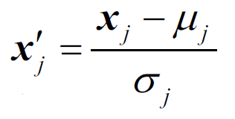
data preprocessing
- 데이터 전처리
- Standardization
(대표적인 normalization 방법)

Slide 27
Overfitting
- Overfitting
• training data set 에만 너무 잘 맞음
• test data set 이나 실제에는 안 맞음 (당연!!)
- Solution
• More training data!
• Reduce the number of features
• Regularization
- Regularization (일반화)
• Let’s not have too big numbers in the weight

Slide 28
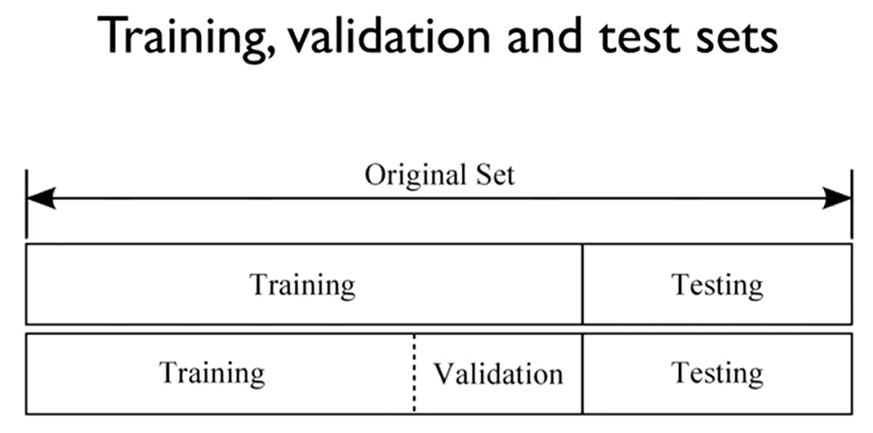
Training, validation and test sets
- 전체 데이터의 30%정도는 테스트용으로 남겨놓고,
나머지 데이터로 학습한 후 테스트용 데이터로 모델을 평가

Slide 29
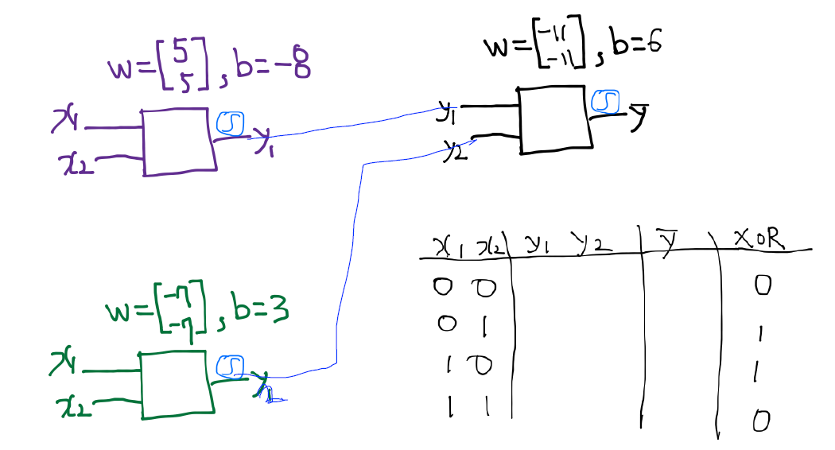
Neural Nets(NN) for XOR
- One logistic regression unit cannot separate XOR

Slide 30
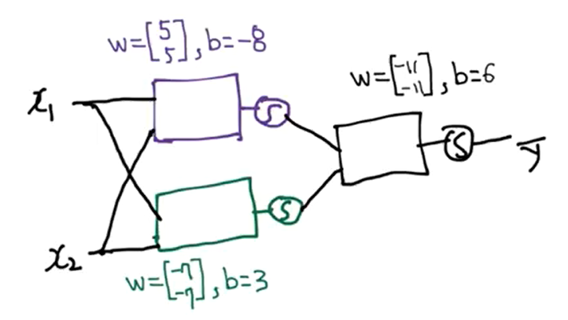
Forward propagation
.

Slide 31
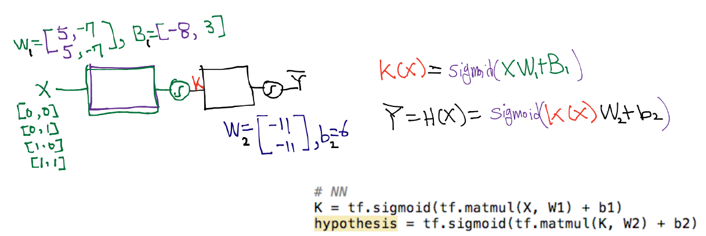
Forward propagation
.

Slide 32
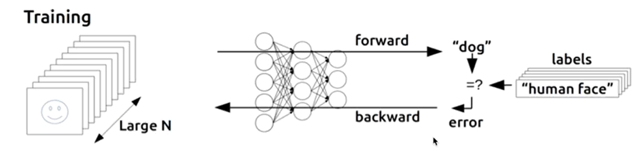
Back propagation (chain rule)
- 딥 네트워크의 결과에서 나온 error(또는 cost)를 역방향으로 전파시키면서 weight들에게 반영(조정)

Slide 33
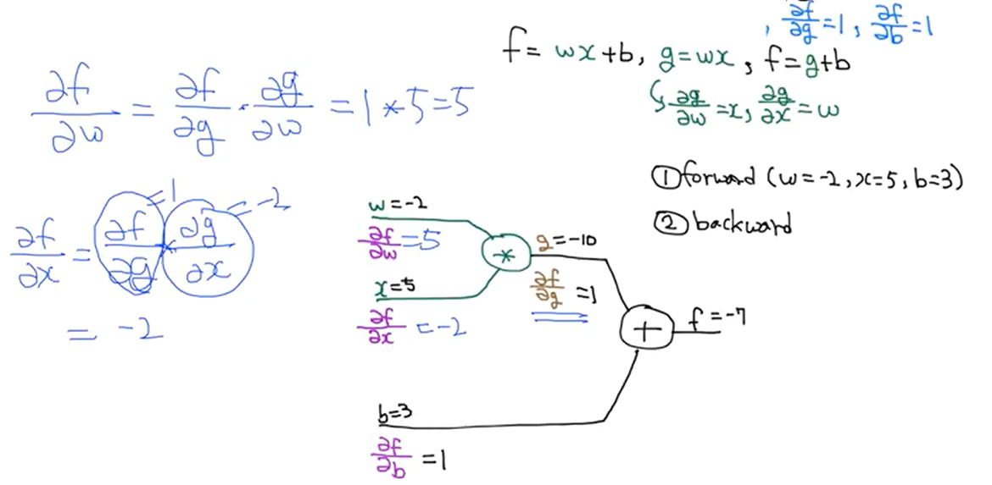
Back propagation (chain rule)
- Derivation (파생)

Slide 34
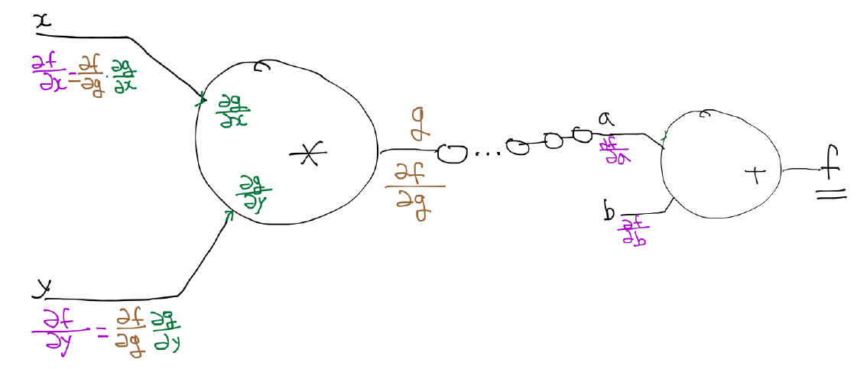
Back propagation (chain rule)
- 미분과 chain rule을 이용하여 각 weight가 결과에 미치는 영향(변화량)을 계산하여 그것만큼 반영

Slide 35
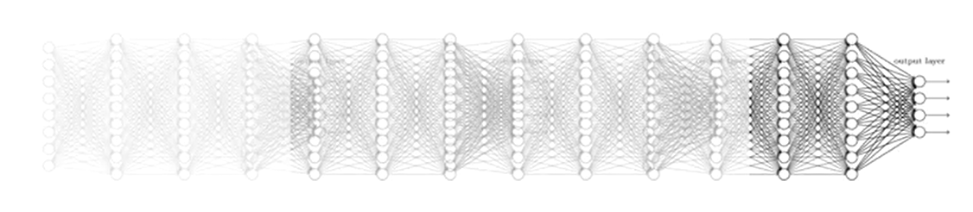
Vanishing gradient
- 깊은 NN일 경우, back propagation이 진행되면서 점점 초반 부분의 layer들의 영향력이 작아지는 현상
- sigmoid를 사용할 경우 이 문제가 크게 발생한다.
• sigmoid 결과(0 ~ 1)를 중첩 곱 : 0.01 * 0.01 * 0.03 = 0.000003
• ReLU 등 다른 activation functions을 사용하면서 어느 정도 해결 가능

Slide 36
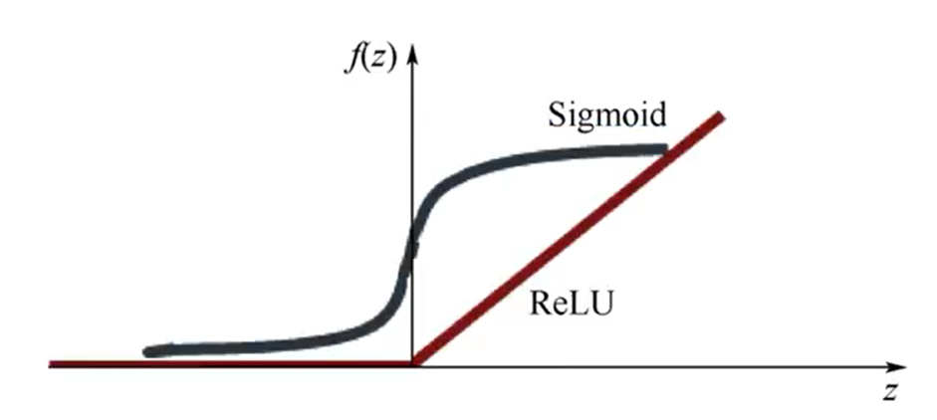
ReLU: Rectified Linear Unit
L1 = tf.sigmoid(tf.matmul(X, W1) + b1)
L1 = tf.nn.relu(tf.matmul(X, W1) + b1)

Slide 37
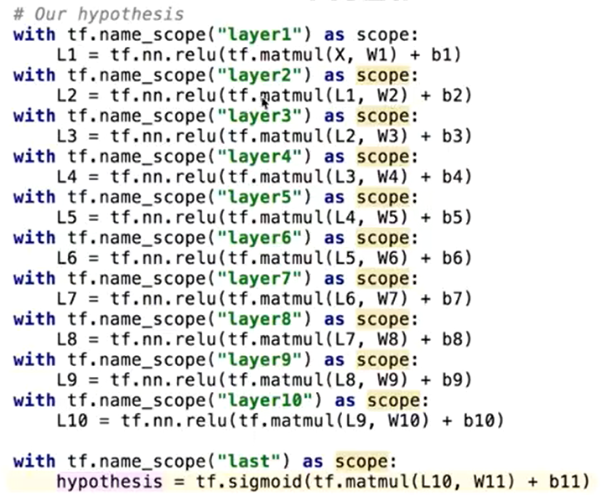
ReLU
- ReLU : Rectified Linear Unit = max(H(x), 0)

Slide 38
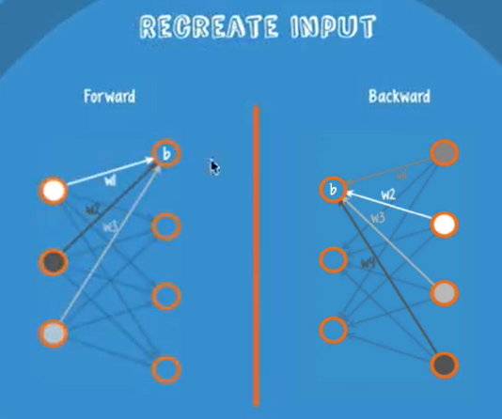
Initialize weights
• Not all 0’s
• Challenging issue
• Hinton et al. (2006) "A Fast Learning Algorithm for Deep Belief Nets”
- Restricted Boatman Machine (RBM)

Slide 39
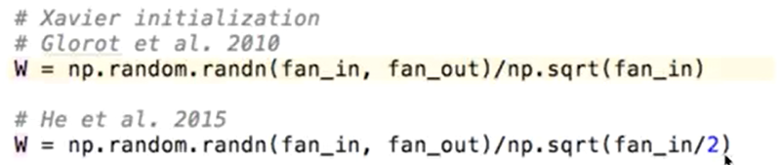
Xavier/He initialization
• Makes sure the weights are ‘just right’, not too small, not too big
• Using number of input (fan_in) and output (fan_out)

Slide 40
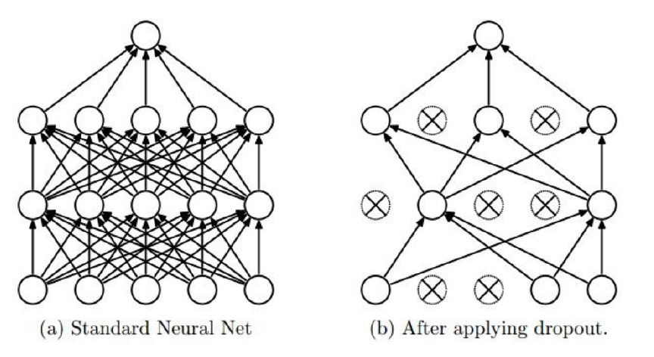
Dropout
- NN에서 학습할 때 임의로 노드들 중 일부를 쉬게 하여
overfitting을 해결하는 방법

Slide 41
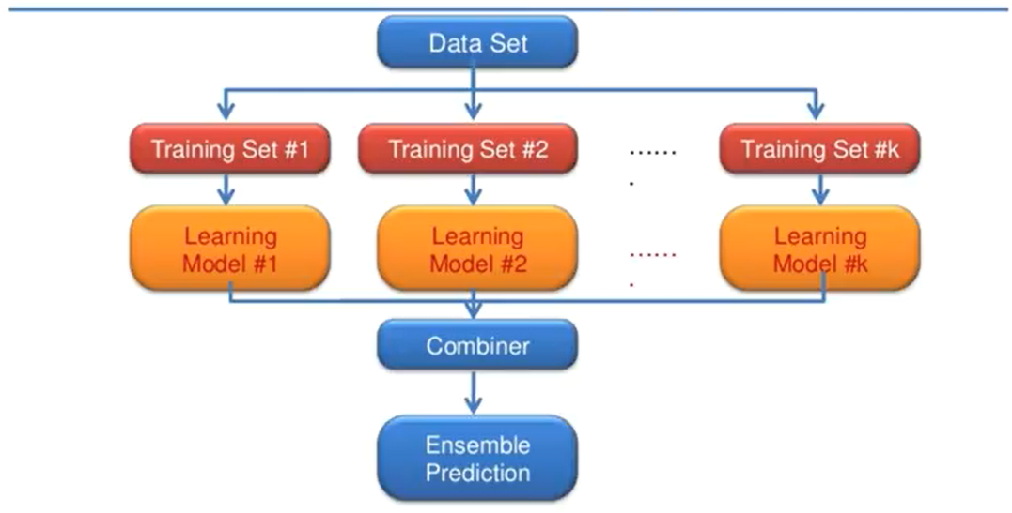
Ensemble
- 여러 개의 learning model들을 만들어서 학습시켜놓고, combine해서 prediction하는 방법

Slide 42
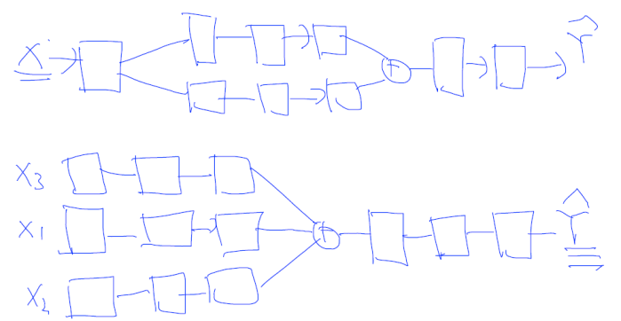
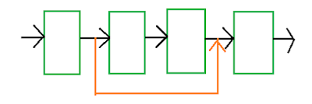
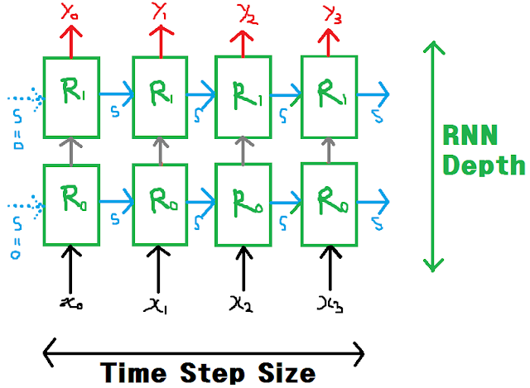
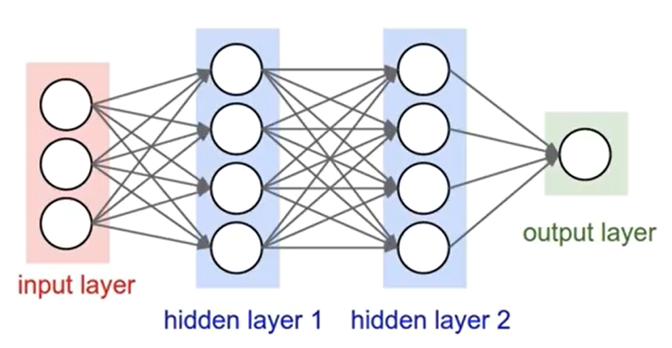
NN LEGO Play
• Feedforward neural network
• Fast forward
• Split & merge
• Recurrent network

Slide 43
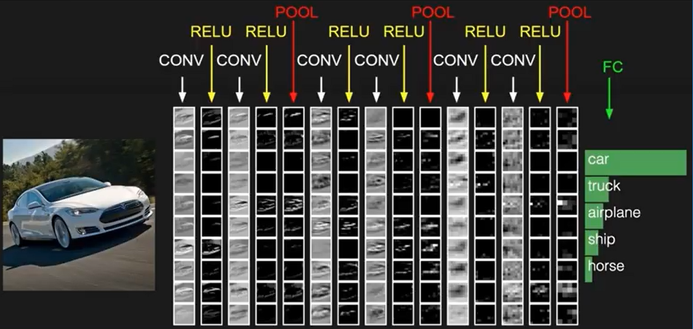
CNN
- Convolutional Neural Network(CNN, or ConvNet)
• 여러 개의 convolutional, relu, pooling layer들을 거친 다음 FC(Fully Connected) 뉴럴 네트워크를 거치는 방식.

Slide 44
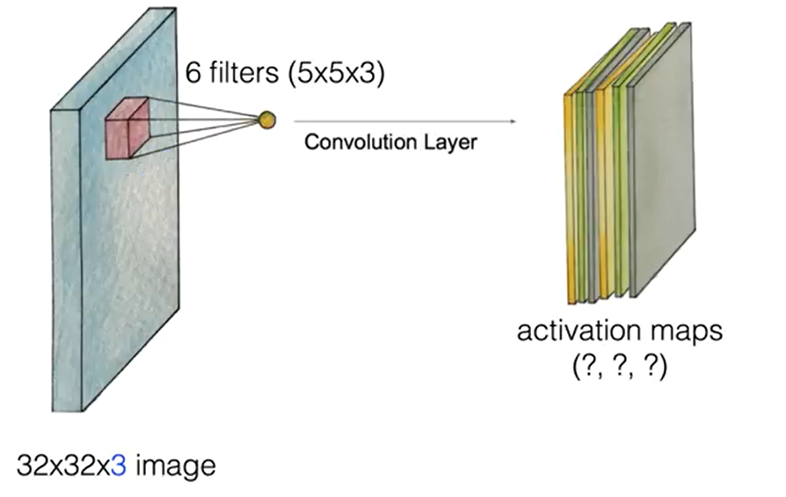
CNN
- Convolution Layer
여러 개의 filter를 이용해서 여러 activation map들을 만드는 것.
• output size = (N-F) / stride + 1

Slide 45
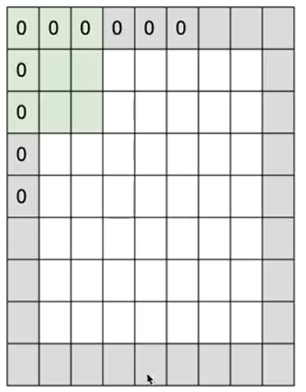
CNN
- Padding
conv layer를 거칠 때 마다 size가 작아지는 것을 막기 위해 경계에 추가하는 픽셀

Slide 46
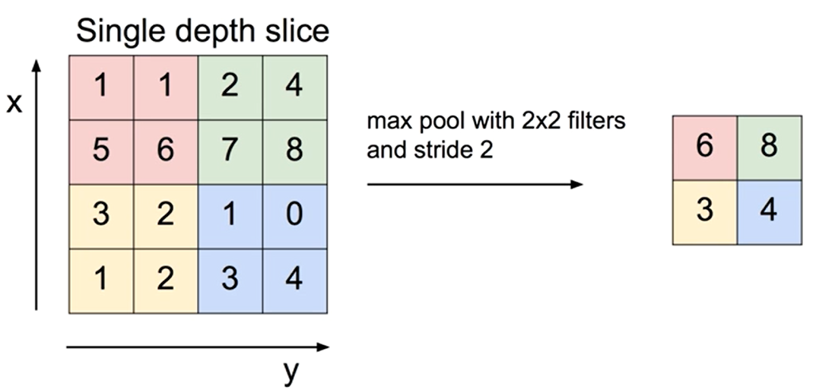
CNN
- Pooling Layer (sampling)
max pooling : sampling 할 때 제일 큰 값을 뽑는 것.

Slide 47

RNN
- Recurrent Neural Network (RNN)
• sequence data를 학습하기에 용이한 구조.
이전의 state가 다음의 state와 output에 영향을 주도록 뉴럴 네트워크 설계
• Language Modeling (음성인식, 자연어처리),
Machine Translation 등에 사용
- 일반적으로 많이 사용하는 RNN 모델
• LSTM (Long Short Term Memory)
• GRU by Cho et al. 2014

Slide 48


RNN
- Vanilla RNN
• 가장 기본적인 RNN
The state consists of a single “hidden” vector h
• weights : Whh, Wxh, Why

Slide 49

RNN
• one to one : Vanilla Neural Networks
• one to many : Image Captioning (image -> sequence of words)
• many to one : Sentiment Classification
(sequence of words -> sentiment)
• many to many : Machine Translation
(seq of words -> seq of words)
• many to many : Video classification on frame level

